Slide 1

NOTA TÉCNICA
Evaluación de Resultados de Compras a MYPErú
20/12/2023
Oficina de Evaluación de Impacto - Oficina General de Evaluación de Impacto y Estudios Económicos
Compras a MYPErú
En 2022, se registra 1,054 MYPE beneficiarias del programa que han celebrado contratos por el régimen de compras públicas
Intervención
Empresas participantes según subsector, 2022
(en porcentaje)
La intervención de Compras a MYPErú consiste en la compra de bienes (demandadas por Entidades del Estado) a las MYPE. La convocatoria, selección y contrato de las MYPE se realiza mediante los Núcleos Ejecutores de Compra (NEC) establecidos por FONCODES.
Los NEC, sirven, además, como intermediarios entre los demandantes y las empresas proveedoras. Los NEC establecen los precios que se pagaran por producto y el lote que se le asignará a cada MYPE seleccionada.
Fuente: SUNAT - FONCODES
Elaboración: PRODUCE – OGEIEE – Oficina de Evaluación de Impacto
Características de los beneficiarios
En el 2022, “Compras a MYPErú” lanzó convocatorias a través de 9 NEC por un valor de 369 millones de soles. Al respecto, participaron un total de 4,095 empresas de las cuales fueron seleccionadas 1,054.
De estas, el 69.3% tenían un régimen de Persona Natural con Negocio, seguido de Sociedad Anónima Cerrada con un 16.5 un 10.1% de Empresa Individual de Responsabilidad Limitada, entre otras categorías (4.1%).
Estos datos indican que la mayor parte de postulantes aún no han constituido una personería jurídica para su participación en las convocatorias lanzadas por el Programa Nacional “Compras a MYPErú”.
Por departamento, Lima concentra la mayor parte de empresas beneficiarias con el 57.8%, seguido de Junín con el 9.7%, Lambayeque con el 7.6%, La Libertad con el 7.3%, Arequipa con el 5.2% y Puno con el 3.5%.
Objetivo de la evaluación
Evaluar los resultados de desempeño de las empresas que suscribieron contratos por lotes de compra por parte de los NEC durante el periodo 2009-2017.
Metodología y datos
Empresas participantes según tipo de régimen, 2022
(en porcentaje)
Se realizó un análisis cuantitativo a partir de los Registros Administrativos de FONCODES para el periodo de estudio. Otras fuentes de información complementaria fueron los datos del Sistema Electrónico de Contrataciones del Estado (SEACE) 2012-2017 y la SUNAT.
La SEACE permitió obtener información respecto a las contrataciones de las empresas beneficiarias, mientras que los Registros Administrativos de la SUNAT proporcionó información relevante sobre rango de ventas, rango de trabajadores, CIIU, tipo de empresa, estado de empresa, entre otras variables.
La evaluación de resultados se focalizó en una identificación intermedia de la probabilidad de participación en futuras convocatorias por parte de las empresas que se postularon al programa. Además, se realizó un análisis final que abarcó los resultados en ventas, empleados y probabilidad de supervivencia, estableciendo comparaciones a nivel de beneficiarios y no beneficiarios.
Fuente: SUNAT - FONCODES
Elaboración: PRODUCE – OGEIEE – Oficina de Evaluación de Impacto
Por subsector, es el de Textil-Confecciones el que concentra la mayor parte de las empresas participantes (75%), seguido del sector cuero y calzado (10%), muebles, bienes de madera y plástico (6%) y metalmecánica (5%), entre otros sectores no priorizados por la intervención (5%).

Slide 2
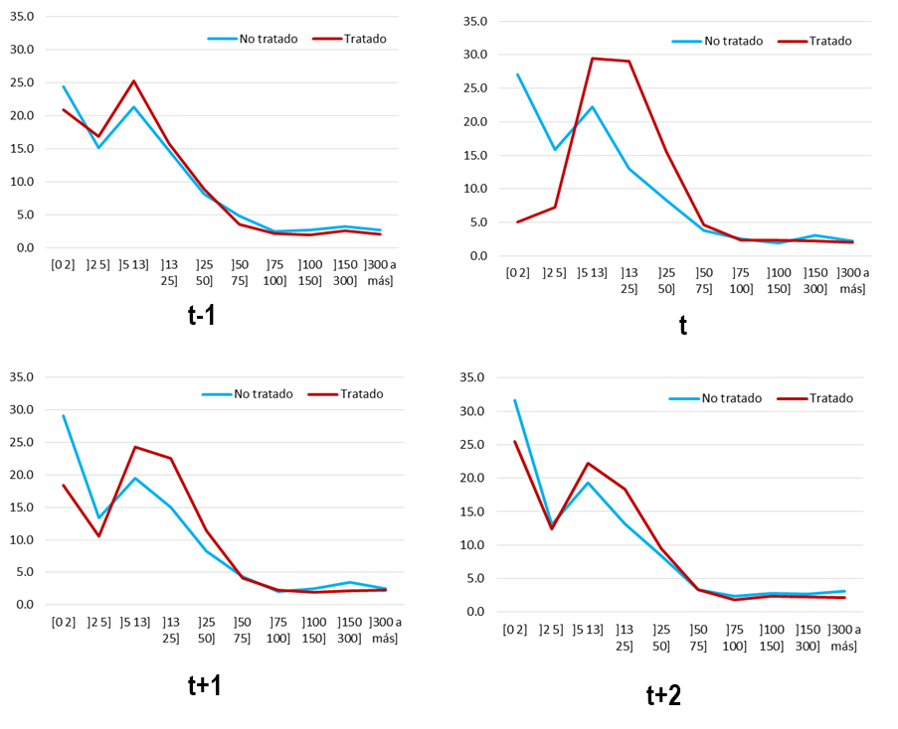
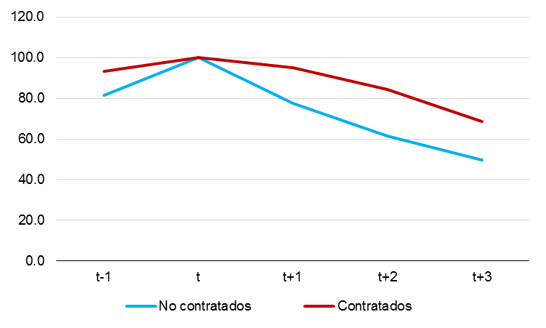
Compras a MYPErú
El 60.8% de empresas contratadas mejoraron en su nivel de ventas con respecto al año anterior.
Lógica Causal de la intervención
Con la aplicación del Programa, se espera que las MYPE beneficiarias obtengan resultados en términos de incremento de la productividad, acceso al crédito y participación en esquemas de asociatividad.
Principales resultados
Nivel de ventas
Probabilidad de ser elegible
El 60.8% de empresas mejoraron en su nivel de ventas con respecto al año anterior.
Comparando con los postulantes que no lograron contratos la diferencia en ventas es notoria entre el año de la participación y al año siguiente, aunque en menor intensidad.
Las empresas que ganaron la primera vez que postularon, tienen mayor probabilidad de volver a postular:
De las empresas que ganaron en su primera convocatoria, el 60.6% vuelve a postular, mientras que en quienes que no ganaron se reduce a 38.3%.
El 68.7% de los ganadores postulan más de una vez y el 51% suscribió más de un contrato.
En promedio, los ganadores postularon 3 veces, mientras los perdedores sólo 1.
Nivel de ventas
(Rangos de UIT)
Sobrevivencia de empresas
Dos años después de la intervención la brecha en la tasa de actividad entre contratados y no contratados era de 22.7 pp. (un año antes de la participación era 11.7 pp.)
Sobrevivencia de las empresas
(Años después de la postulación)
Nota: t es el año de postulación/contratación de la MYPE
Fuente: FONCODES 2009-2017 / SUNAT
Elaboración: PRODUCE – OGEIEE - Oficina de Evaluación de Impacto
Otros resultados
El 0.9% de las empresas beneficiarias incrementa el rango de trabajadores en planilla (No se muestra diferencias significativas en años posteriores).
Las empresas contratadas, en promedio, se mantuvieron activas 6.3 años posterior a la contratación, en el caso de los no contratados esta cifra fue de 5.7 años.
Nota: t es el año de postulación/contratación de la MYPE
Fuente: FONCODES 2009-2017 / SUNAT
Elaboración: PRODUCE – OGEIEE - Oficina de Evaluación de Impacto
La presente Nota Técnica ha sido elaborado por la Oficina de Evaluación de Impacto de la OGEIEE con el objetivo de poner a disposición información oportuna en base a la Evaluación de Resultados del Programa Compras MYPerú, el cual ha sido publicado en: https://acortar.link/3qs9cD

